Slide 1
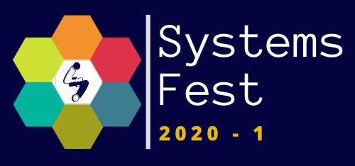

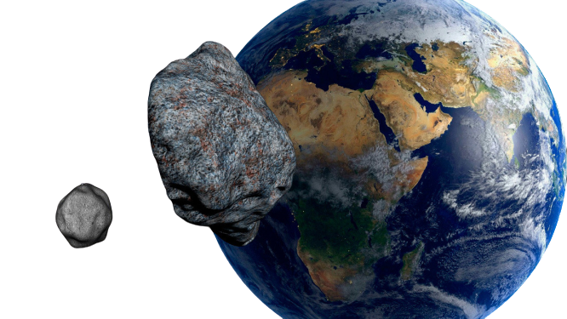
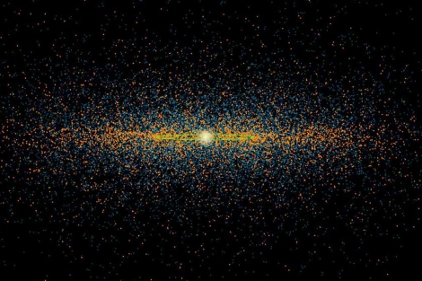
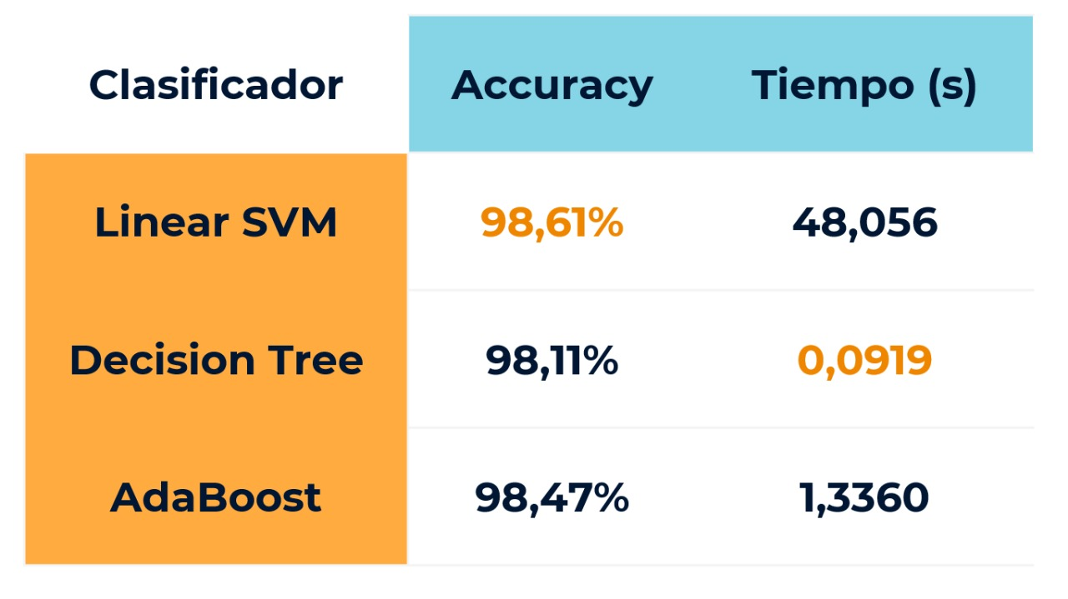
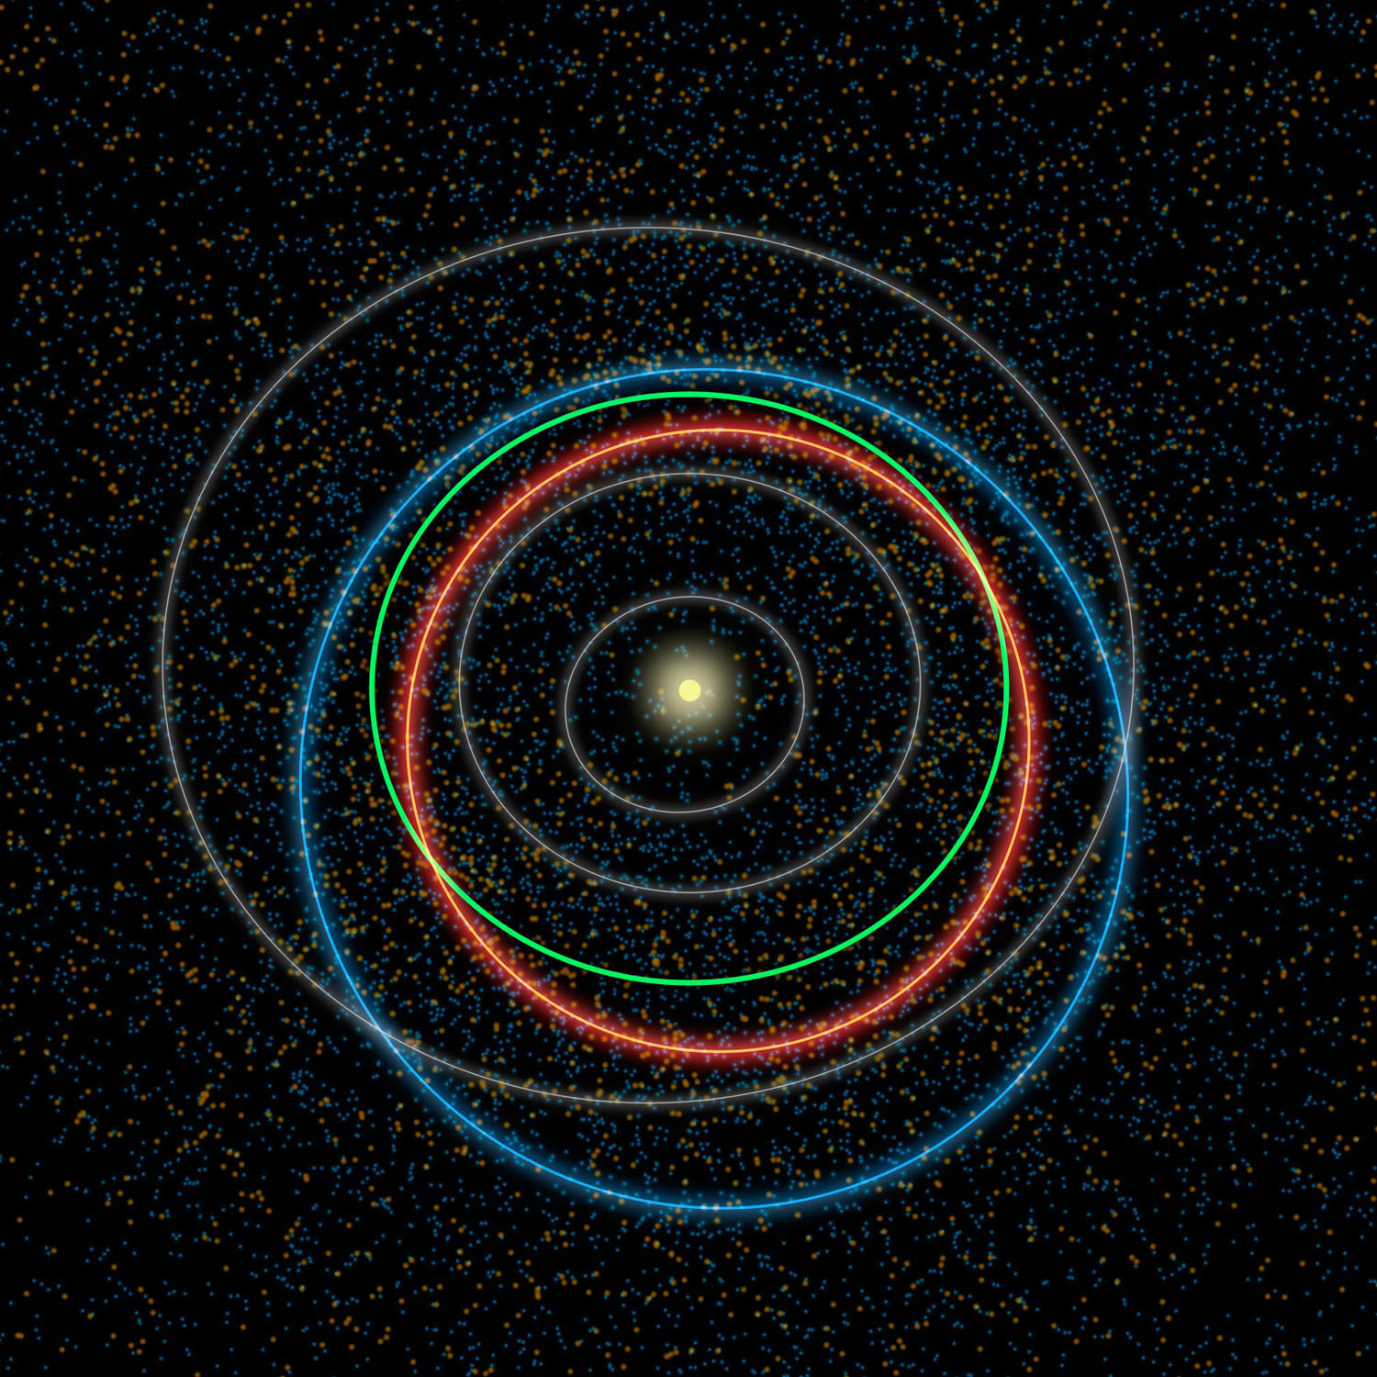
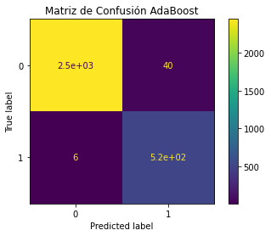
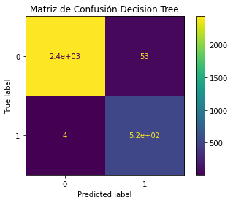
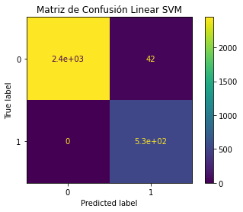
Identificación de Asteroides Potencialmente Peligrosos
Kevin Lozano, Brayan Barajas
22971 - Inteligencia Artificial I - Grupo B1
Escuela de Ingeniería de Sistemas e Informática
Resumen
Proceso y método
Conclusiones
La identificación de un asteroide peligroso con suficiente antelación generaría la posibilidad de mitigar el impacto mediante una misión espacial apropiada para alterar la órbita del asteroide. Generalmente, una misión de esta magnitud requeriría muchos años de preparación, lo que hace que la detección temprana de estos objetos sea vital.
En consecuencia, se propone un enfoque de inteligencia artificial para acelerar el proceso de identificación de los asteroides potencialmente peligrosos y así determinar un estudio detallado sobre estos cuerpos en el espacio.
Datos: Se cuenta con un conjunto de datos el cual esta dato por Jet Propulsion Laboratory (JPL) del instituto de tecnología de Californa, una organización dependiente de la NASA.
Preprocesamiento: Debido a la diferencia de proporciones para los labels, se selecciona una muestra aleatoria de 10000 para los no PHA y de 2500 aproximadamente para los PHA. Se aplica:
Fue posible determinar técnicas de machine learning para lograr una precisión mayor al 98% en la identificación de asteroides potencialmente peligrosos de impacto en la tierra.
Se demuestra que la inteligencia artificial tiene un gran impacto en sus aplicaciones, siendo una alternativa para respaldar procesos, decisiones y estudios detallados sobre estos cuerpos en el espacio.
La inteligencia artifical puede facilitar el trabajo de identificación de asteroides potencialmente peligrosos, permitiendo su clasificación temprana de forma automatizada, lo que permite anticiparse a casos que sean peligrosos.
Tanto los algoritmos supervisados como no supervisados se pueden aplicar a esta situación en particular, obteniendo resultados satisfactorios y similares entre sí.
Eliminar de columnas irrelevantes.
Rellenar datos vacíos.
Estandarización de los datos con StandardScaler().
Aplicación de PCA para seleccionar las columnas más relevantes.
Codificación del Label en formato numérico: 0-No PHA, 1-PHA.
Método propuesto: Al tratarse de un problema de clasificación, se utilizan diferentes algoritmos para evaluar su precisión y tiempo de entrenamiento. Además, con los datos vacíos, se experimenta con algoritmos no supervisados.
Introducción
Resultados
Los asteroides potencialmente peligrosos, también conocidos como PHA, tienen órbitas que se encuentran a menos de cinco millones de millas de la tierra, y son lo suficientemente grandes para subsistir al pasar a través de la atmósfera de la tierra, ocasionando daños a escala regional, o mayor. Por ende, es crítico evaluar sistemáticamente la magnitud de esta amenaza constante.
En la Figura 1 se ilustra una vista simulada de la población de asteroides.
Se denotan en naranja a los asteroides potencialmente peligrosos (PHA), en azul a los asteroides cercanos a la tierra (NEA), siendo menos peligrosos y en verde la órbita de la tierra.
Al entrenar y testear, se obtuvieron 3 clasificadores que destacan sobre los demás, estos son:
Support Vector Machine con kernel de tipo lineal.
Decision Tree.
AdaBoost.
A continuación se presenta la tabla con los resultados obtenidos para cada uno de los clasificadores, tanto la precisión como el tiempo de ejecución.
Con el algoritmo no supervisado Kmeans se obtuvo 98% de precisión, entrenado con datos de asteroides no identificados.
Tabla 1. Resultados de los 3 mejores clasficicadores
Figura 2. Vista lateral de los asteroides cercanos a la tierra
Trabajo Futuro
Para futuras ocasiones, se pueden implementar estos algoritmos para evaluar los nuevos datos que se van obteniendo, debido a que se pudo observar que el grado de precisión de estos es bueno. Además, para tener un mejor entrenamiento, se requiere mayor capacidad de cómputo para poder utilizar mayor cantidad de datos de tal forma que el entrenamiento sea mejor. También se puede experimentar con técnicas de Deep Learning
Figura 1. Asteroides cercanos a la tierra
Información de contacto
Referencias Bibliográficas
Kevin Javier Lozano Galvis, Email:kevin2172016@correo.uis.edu.co
Brayan Rodolfo Barajas Ochoa, Email:brayan2170688@correo.uis.edu.co
Docente: Gustavo Garzón, gustavo.garzon@saber.uis.edu.co
Hefele, J. D., Bortolussi, F., & Zwart, S. P. (2020). Identifying Earth-impacting asteroids using an artificial neural network. Astronomy & Astrophysics, 634, A45.
Pasko, V. (2018). Prediction of Orbital Parameters for Undiscovered Potentially Hazardous Asteroids Using Machine Learning. In Stardust Final Conference (pp. 45-65). Springer, Cham.
NASA (2020), JPL Small-Body Database Search Engine, https://ssd.jpl.nasa.gov/sbdb_query.cgi.

